Slide 1
BÁO CÁO ĐHCT LẦN THỨ 33
(27/12/2024)
RÚT NGẮN THỜI GIAN CHUYỂN ĐỔI BẢNG MPB BẰNG VIỆC PHÁT TRIỂN PHẦN MỀM QUẢN LÝ
【BỘ PHẬN KTSX – PHÒNG KTTB】
NGƯỜI PHÁT BIỂU : NGUYỄN ĐÌNH DŨNG

Slide 2
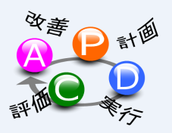
NHÓM CẢI THIỆN
M3
+ Tập hợp điểm vấn đề
+ Xác nhận dữ liệu
Ms. Bé
IQC
Mr. ??
Leader
EE
Mr. Dũng
Mr. Dũng
+ Thiết lập kết nối mạng.
+ Xác nhận phần mềm.
SE
Mr. Thành
EE
+ Thiết lập đặt tả phần mềm
+ Viết chương trình
Mr. Cường
Notes:
Chỉnh màu viền (2)
Bổ sung thành viên OQC

Slide 3
HẠNG MỤC
① LÝ DO CHỌN ĐỀ TÀI
② KẾ HOẠCH THỰC HIỆN
③ PHÂN TÍCH HIỆN TRẠNG
④ PHÂN TÍCH NGUYÊN NHÂN
⑤ THIẾT ĐẶT MỤC TIÊU
⑥ NỘI DUNG CẢI THIỆN
⑦ XÁC NHẬN HIỆU QUẢ
⑧ TIÊU CHUẨN HÓA
⑨ NHÌN LẠI VÀ PHƯƠNG HƯỚNG SAU NÀY

Slide 4
1. LÝ DO CHỌN ĐỀ TÀI
Từ niên độ 2023, kế hoạch sản xuất ở TG tăng cao,dẫn đến số lượng bảng MPB tăng lên → giờ công cho việc quản lý và chuyển đổi bảng tăng lên

Slide 5
2. KẾ HOẠCH THỰC HIỆN
: Kế hoạch
: Thực tích
No | Hạng mục | Đảm trách | Niên độ 2024
 |  |  | T9 |  |  |  | T10 |  |  |  | T11
1 | Nắm bắt hiện trạng | KTTB,M3,
2 | Thiết lập mục tiêu | KTTB
3 | Thiết lập đối sách | KTTB
4 | Viết chương trình | KTTB
5 | Try, sửa lỗi chương trình | KTTB
6 | Triển khai phần mềm | KTTB
7 | Xác nhận kết quả | KTTB
8 | Tiêu chuẩn hóa | KTTB

Slide 6
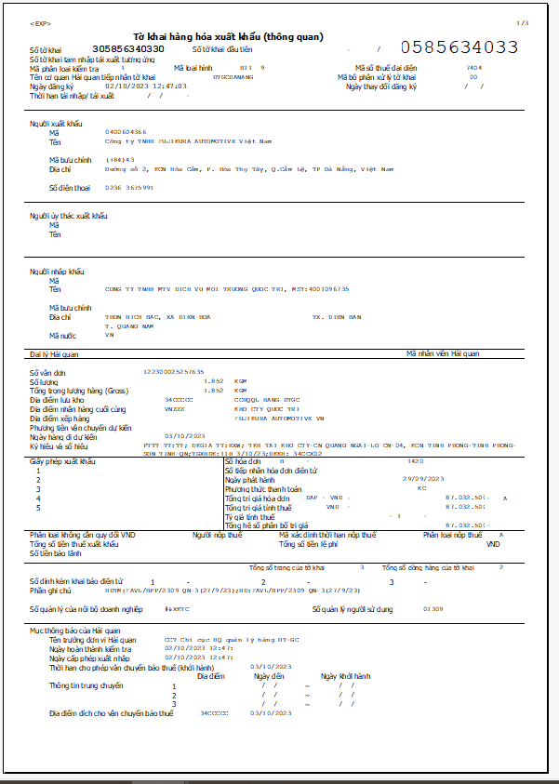
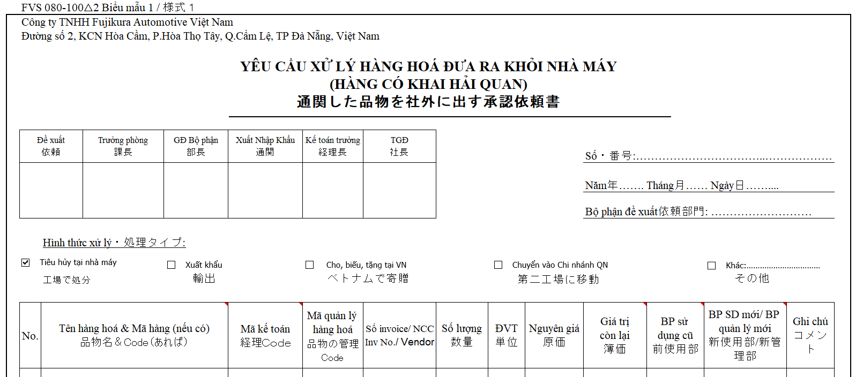
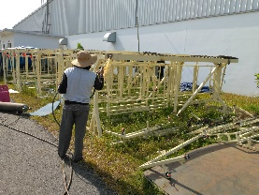

SƠ LƯỢC QUY TRÌNH CHUYỂN ĐỔI BẢNG MPB
3. HIỆN TRẠNG
1. TÌM BẢNG
2. DI CHUYỂN
3. ĐỔI BẢNG
4.CẬP NHẬT
Từ thông tin mã hàng, tìm kiếm bảng MPB trên bảng thông tin
Di chuyển xe chứa bảng đến vị trí line cần đổi
Đổi bảng vào vị trí chỉ định và kết nối với nguồn điện
Ghi chép thông tin đổi bảng và cập nhật lại vị trí nhãn mã bảng MPB trên bảng thông tin

Slide 7
3. HIỆN TRẠNG
Từ kết quả phân tích,nhóm quyết định cải thiện 2 hạng mục chiếm tỷ lệ cao nhất : Tìm bảng & ghi chép ký lục

Slide 8


4. PHÂN TÍCH NGUYÊN NHÂN
MACHINE
MATERIAL
Nguyên nhân gây lãng phí thời gian cho nghiệp vụ chuyển đổi bảng MPB
Số lượng bảng MPB ngày càng nhiều
Bảng thông tin có quá nhiều data
Chưa có thiết bị hỗ trợ giúp vận chuyển bảng nhanh
Bảng thông tin không cập nhật hiển thị theo real time
Thao tác thủ công: ghi chép, nhập liệu bằng tay
Chữ ghi chép bằng tay khó đọc.
Phải ghi nhớ thông tin để ghi chép
Sắp xếp, cập nhật sai nhãn mã thiết bị trên bảng quản lý.
METHOD
MAN
Nhận thấy hầu hết nguyên nhân là do thao tác thủ công ⇒ phát triển phần mềm quản lý chuyển đổi bảng

Slide 9
4. PHÂN TÍCH NGUYÊN NHÂN
No | Điểm vấn đề | Nguyên nhân | Phương án cải thiện phần mềm | Dự đoán hiệu quả (MH/tháng)
1 | Xác định vị trí nhãn mã MPB trên bảng thông tin lâu | Bảng thông tin chứa quá nhiều data => tìm lâu | - Tìm kiếm bằng tên mã hàng hoặc mã bảng. - Tự động cập nhật lại dữ liệu quản lý vị trí bảng theo real time sau khi hoàn thành việc đổi bảng | 20
2 | Tốn nhiều thời gian cho việc đi tìm bảng MPB khi bảng thông tin biểu thị sai vị trí | Người thao tác sắp xếp, cập nhật sai vị trí nhãn mã bảng
 |  | Không cập nhật được vị trí nhãn mã bảng tại ngay thời điểm chuyển đổi bảng vào line (cần real time)
4 | Ghi chép dữ liệu đổi bảng trên bảng thông tin thường sai sót | Người thao tác phải ghi nhớ nhiều thông tin & ghi chép còn thực hiện bằng tay | - Loại bỏ việc ghi nhớ thông tin,dữ liệu sẽ được lưu lại trong quá trình thao tác | 7
5 | Quản lý ca tốn thời gian cho việc xác nhận dữ liệu ghi chép và tổng hợp ký lục vào file excel lúc cuối ca | Dữ liệu ghi chép bằng tay trên bảng thông tin khó đọc & nhập liệu thủ công để tổng hợp ký lục | - Dữ liệu đổi bảng được lưu trữ trong database => không cần tổng hợp ký lục | 8

Slide 10
5. THIẾT ĐẶT MỤC TIÊU
Mục Tiêu: Giảm 58% thời gian cho nghiệp vụ chuyển đổi bảng MPB

Slide 11









6. NỘI DUNG CẢI THIỆN
Tổng quan quy trình chuyển đổi bảng khi ứng dụng phần mềm
Nhận thông tin đổi bảng từ sản xuất
Nhập thông tin vào thanh tìm kiếm
Chọn mã bảng MPB
cần đổi
Xác nhận vị trí cần đổi bảng MPB đến
Đọc Qrcode vị trí cần đổi bảng đến(tính thời gian kết thúc)
Di chuyển bảng đến vị trí cần đổi
Đọc Qrcode vị trí đặt để bảng hiện tại và QrCode mã bảng
để đối chiếu
Đọc Qrcode người thao tác(tính thời gian bắt đầu)

Slide 12
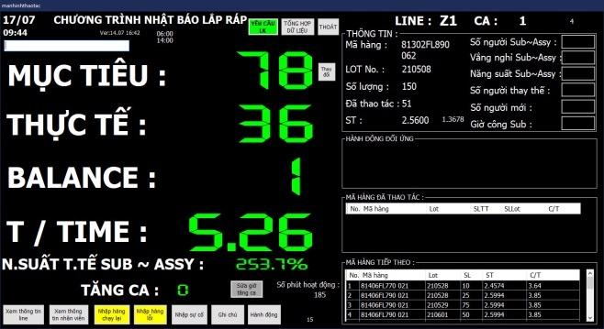
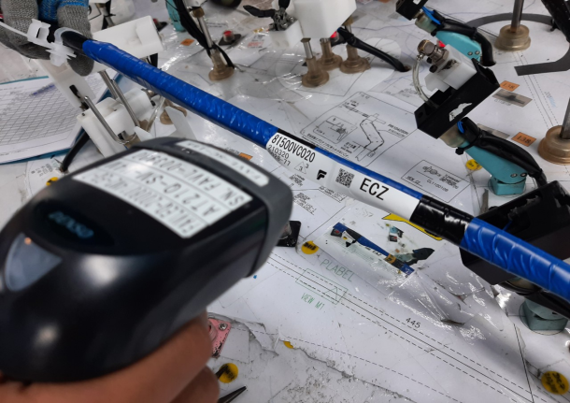
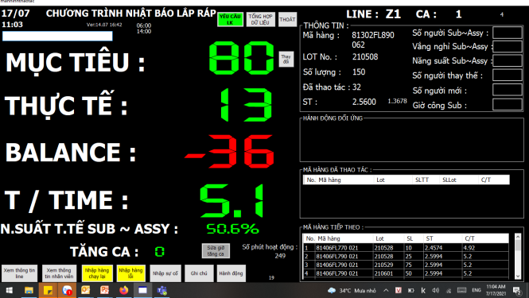

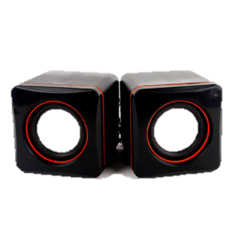
⑦ NỘI DUNG CẢI THIỆN
Cải thiện 1 : Chức năng cảnh báo quên scan nhãn sản phẩm.
BEFORE :
AFTER :
Khi hoàn thành thao tác mỗi bộ thì Scan nhãn tại CĐ cuối của Assy
(lấy thông tin, mã hàng, lot, seri, realtime)
Bổ sung chức năng cảnh báo quên scan:
Thời gian > 110% takttime
⇒ Cảnh báo
① Monitor nhấp nháy
② Loa phát âm thanh cảnh báo
◆ Điểm vấn đề : Phát sinh trường hợp người thao tác quên scan nhãn sản phẩm.
⇒ Sai thực tích thao tác.
Khi cảnh báo: leader xác nhận có quên scan hay không và xử lý.
◆ Hiệu quả:
Loại bỏ quên scan & sai thực tích
Notes:
Và xử lý

Slide 13

6. NỘI DUNG CẢI THIỆN
Cải thiện 1: Giảm thời gian tìm kiếm bảng MPB
* Tìm bảng để chuyển đổi phục vụ sản xuất, tìm bảng bão dưỡng(KTTB).
* Tìm bảng để kiểm tra master, kiểm tra bộ dây đầu ngày và kiểm kê(OQC)
BEFORE
AFTER
Tìm bảng MPB dựa trên vị trí nhãn mã thiết bị
Nhập tìm kiếm vào
◆ Điểm vấn đề:
- Có nhiều nhãn mã thiết bị trên bảng thông tin => tìm lâu.
- Thường xuyên xảy ra tình trạng cập nhật sai vị trí nhãn thiết bị => mất thời gian tìm kiếm trên line, xe.
→ tốn 26.2 MH/tháng

Slide 14
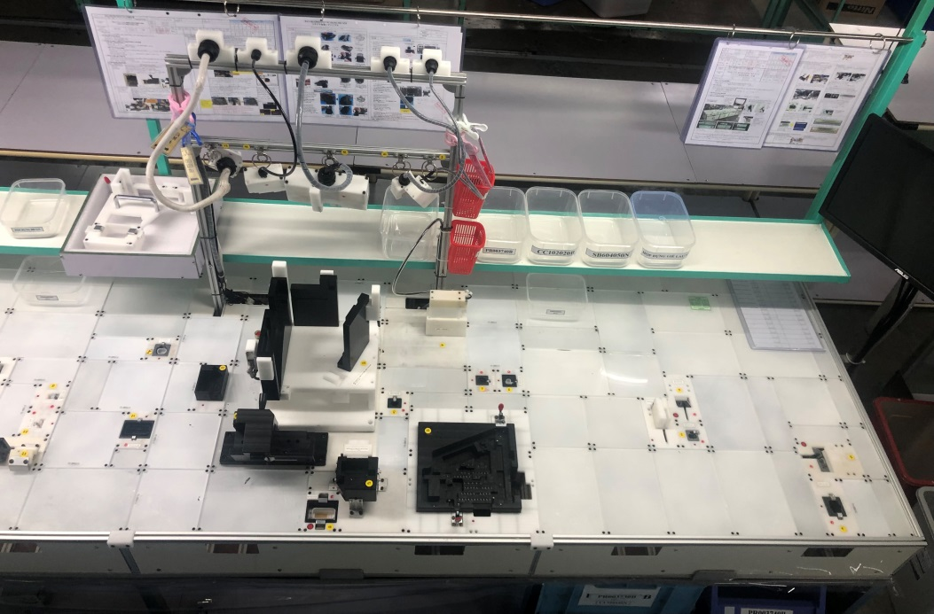
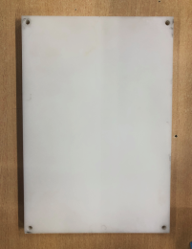
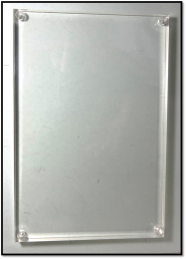
6. THỰC HIỆN ĐÔI SÁCH
Cải thiện 2: Thay đổi vật liệu các tấm lắp ghép trên bảng kiểm tra
Hiện trang: ◆ Trên bề mặt bảng kiểm tra ngoài những vị trí layout đồ gá thì những vị trí
còn lại chiếm phần lớn diện tích bảng. Những vị trí này cần lắp tấm lắp ghép
để bảo vệ bảng kiểm tra. Tấm lắp ghép đang thiết kế sử dụng vật liệu POM
có giá thành cao.
Đối sách: ◆ Thay đổi sang vật liệu Mica có giá thành rẻ hơn POM nhưng vẫn đảm bảo
chất lượng.
Before
After
Tấm lắp ghép trên bảng kiểm tra bằng vật liệu POM
Tấm lắp ghép trên bảng kiểm tra bằng vật liệu Mica
Chi phí cho 1 line CH2 ≈ 50.7 Triệu đồng
Chi phí cho 1 line CH2 ≈ 20.3 Triệu đồng
◆Hiệu quả cải thiện 5 line CH2 ≈ 152 Triệu đồng
≈ 0,95 Triệu yên

Slide 15
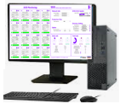
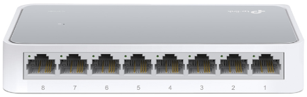
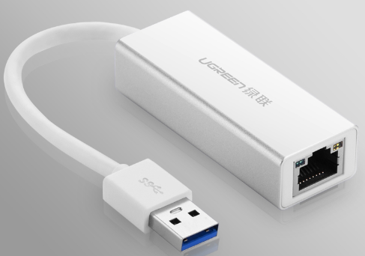
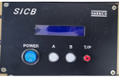
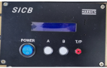
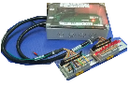
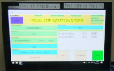
6. THỰC HIỆN ĐỐI SÁCH
Cải thiện 3: Kiêm dụng sever hệ thống SSIS-FVSI
Hiện trạng: ◆ Tại công đoạn SSIS đang thiết kế sử 2 server độc lập cho hệ thống
SSIS và FVSI trên 1 line.
Đối sách: ◆ Thực hiện đánh giá lại thiết bị kiêm dụng 2 server SSIS và FVSI,
loại bỏ 1 server để cắt giảm chi phí.
Before
After
Hệ thống SSIS và F-VSI
Hệ thống SSIS và F-VSI
SSIS Server
FVSI Server
SSIS Server PC
FVSI Server
SSIS Server
F-VSI ServerPC
№1
№2
Loại bỏ 1 Server
№1
№2
HUB LAN
HUB LAN
HUB LAN
HUB LAN
SICB
№2
FVSI
SICB
№2
FVSI
№1
№3
№4
№1
№2
№3
№4
№1
№3
№4
№1
№2
№3
№4
TABLET
TABLET
№1
№2
№3
№4
№1
№2
№3
№4
Chi phí cho 1 line CH2 ≈ 56 (Triệu đồng)
Chi phí cho 1 line CH2 ≈ 30.4 (Triệu đồng)
◆ Hiệu quả cải thiện 5 line CH2 ≈ 128 Triệu đồng
≈ 0,8 Triệu yên

Slide 16
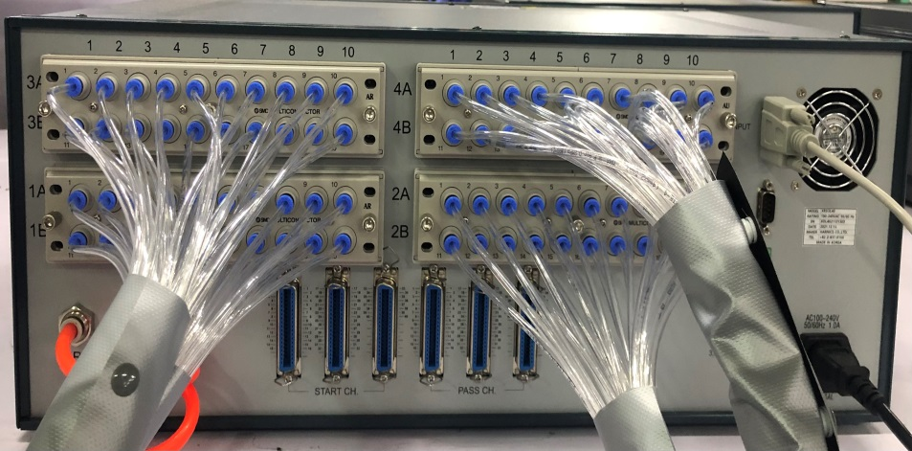
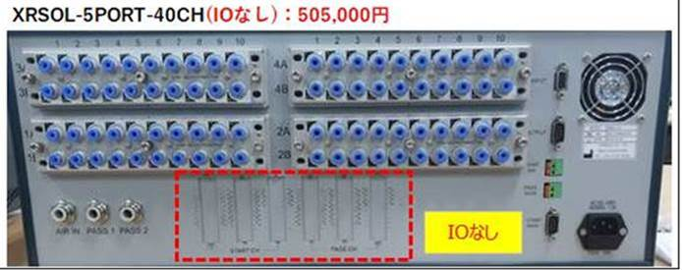
6. THỰC HIỆN ĐỐI SÁCH
Cải thiện 4: Thay đổi đặc tả thiết kế máy XRSOL
Hiện trạng: ◆ Xác nhận thực tế khi dùng máy điều khiển khí XRSOL có một số chức năng
không sử dụng trong bảng kiểm tra.
Đối sách: ◆ Thảo luận FJD yêu cầu nhà sản xuất thay đổi đặc tả kỹ thuật máy XRSOL,
loại bỏ một số chức năng không sử dụng để cắt giảm chi phí.
Before
After
Không sử dụng 6 cổng kết nối
Loại bỏ 6 cổng kết nối
Chi phí cho 1 line CH2 ≈ 88.8Triệu đồng
Chi phí cho 1 line CH2 ≈ 80.8 Triệu đồng
◆ Hiệu quả cải thiện 5 line CH2 ≈ 40 Triệu đồng
≈ 0,25 Triệu yên

Slide 17
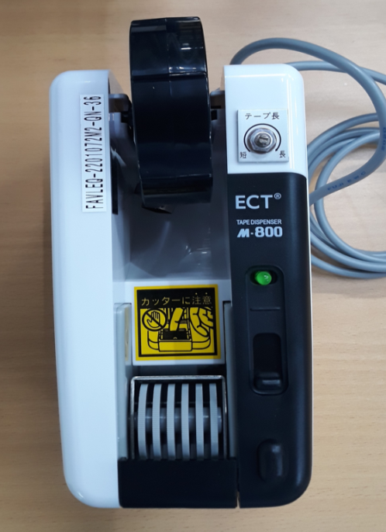
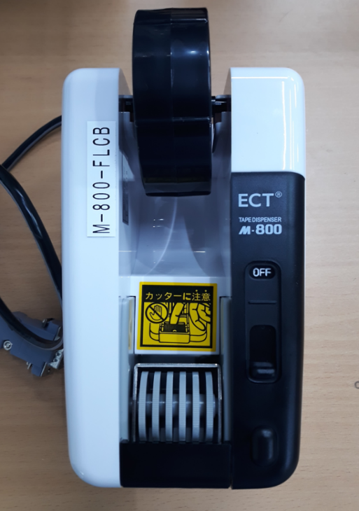
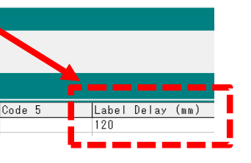
6. THỰC HIỆN ĐỐI SÁCH
Cải thiện 5: Thay đổi đặc tả kỹ thuật máy xuất nhãn đạt
Hiện trạng: ◆ Sử dụng máy xuất nhãn đạt điều chỉnh chiều dài nhãn đạt bằng tay có giá cao.
◆ Tốn thời gian điều chỉnh chiều dài.
◆ Khó quản lý được chiều dài nhãn đạt→tổn thất nhãn đạt.
Đối sách: ◆ Thảo luận FJD thay đổi đặc tả kỹ thuật máy xuất nhãn, điều chỉnh chiều dài nhãn
đạt bằng chương trình có giá rẻ hơn và có thể quản lý chính xác chiều dài nhãn đạt.
Before
After
Không sử dụng nút điều chỉnh
Thiết lập chiều dài nhãn đạt bằng chương trình
Thiết lập chiều dài nhãn bằng cơ cấu điều chỉnh bằng tay
Chiều dài nhãn đạt
Chi phí cho 1 line CH2 ≈ 8.5 (Triệu đồng)
Chi phí cho 1 line CH2 ≈ 5,3 (Triệu đồng)
◆ Hiệu quả cải thiện 5 line CH2 ≈ 16 Triệu đồng
≈ 0,1 Triệu yên

Slide 18
7. XÁC NHẬN HIỆU QUẢ
No | Tên thiết bị | Trước cải thiện (Triệu yên) | Sau cải thiện (Triệu yên) | Hiệu quả (Triệu yên)
1 | Cylinder,Air connector | 0.463 | 0.203 | 0.26
2 | Tấm lắp ghép bảng kiểm tra Flat | 0.317 | 0.127 | 0.19
3 | Server hệ thống SSIS, FVSI | 0.35 | 0.19 | 0.16
4 | Thiết bị điều khiển khí | 0.555 | 0.505 | 0.05
5 | Máy xuất nhãn đạt | 0.053 | 0.033 | 0.02
Tổng hiệu quả 1 line CH2 |  |  |  | 0.68
◆ Hiệu quả cải thiện 5 line CH2 ≈ 3.4 Triệu yên
≈ 544 Triệu đồng

Slide 19
7. XÁC NHẬN HIỆU QUẢ
Triệu Yên
Giảm 25% Vượt mục tiêu
Thực tích: Cắt giảm được 3.4 triệu yên
→Giảm 25% chi phí mua thiết bị vượt kinh phí đầu tư

Slide 20
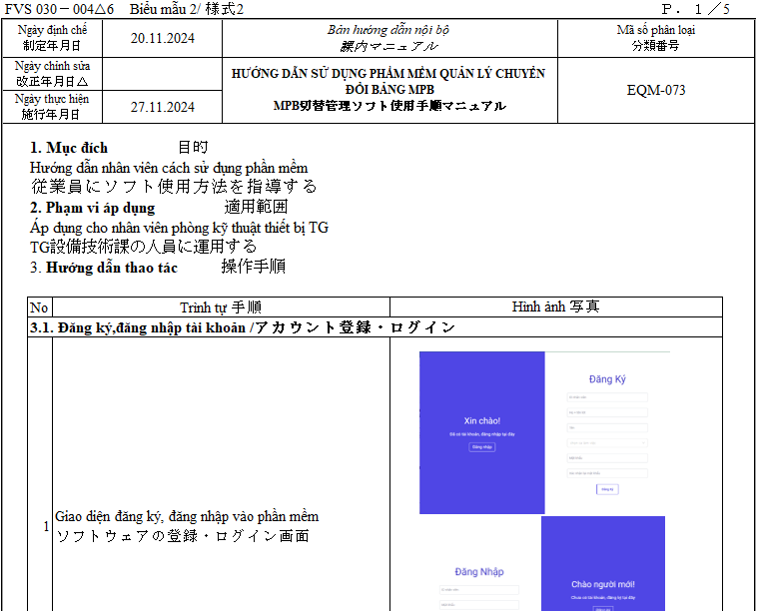

8. TIÊU CHUẨN HÓA
Soạn hướng dẫn và đào tạo nhân viên KTTB TG về cách sử dụng phần mềm quản lý chuyển đổi bảng MPB.

Slide 21
9. NHÌN LẠI VÀ PHƯƠNG HƯỚNG SAU NÀY
Nhìn
Lại
Cải thiện lần này đã đạt được mục tiêu đề ra, góp phần gia tăng hiệu suất công việc, là bước đệm cho những cải thiện tiếp theo.
Định hướng
Tiếp tục xem xét cải thiện phát triển phần mềm quản lý đồ gá tồn kho, dự định hoàn thành: 4/2025 .

Slide 22
CS-C-C
CS
Giờ đây việc tìm bảng MPB đã trở nên đơn giản và dễ dàng hơn rất nhiều.
Customer Satisfaction
C
Đã hoàn thành việc trực quan hóa và quản lý vị trí bảng MPB một cách chính xác theo thời gian thực
Change
C
Cải thiện lần này đã đưa ra kết quả tốt nhờ việc hợp tác với các phòng liên quan, người quản lí xưởng.
Collaboration

Slide 23
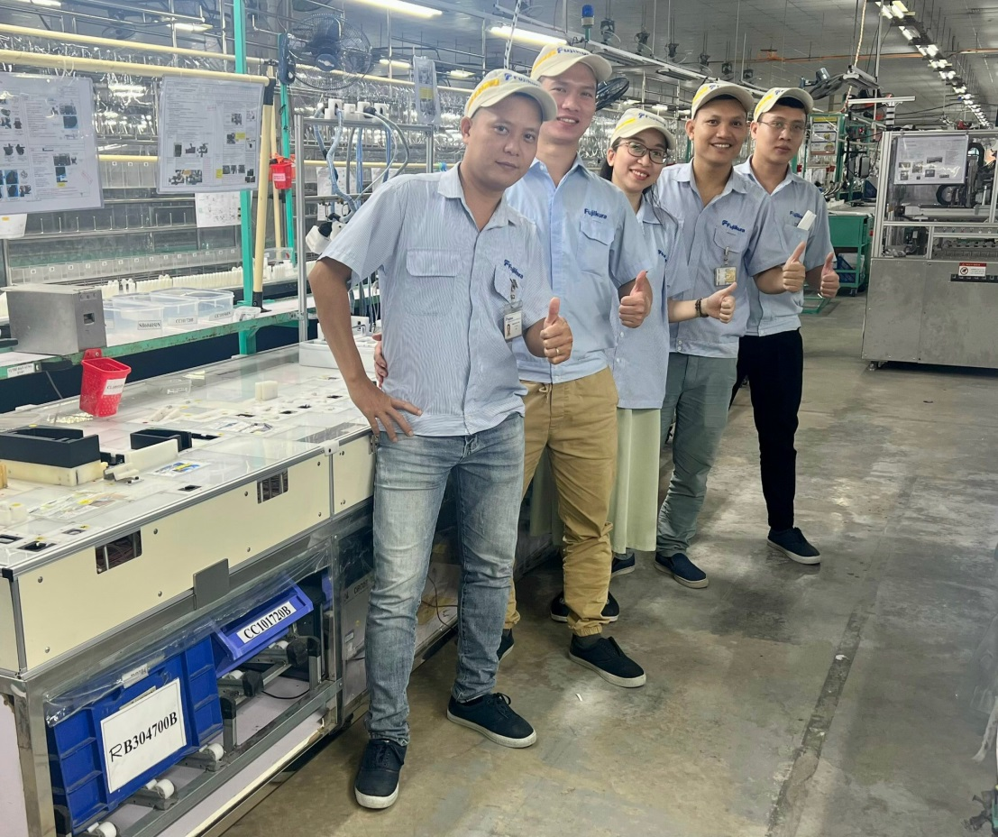

CẢM ƠN ĐÃ LẮNG NGHE

